Slide 1
Психологическая безопасность - это состояние, в котором человек чувствует себя защищенным и в безопасности на уровне своих эмоций, мыслей и поведения.
Школа должна соответствовать потребностям и интересам ребенка. Это не только пространство, где должна отсутствовать физическая опасность, это пространство в котором должны присутствовать доверие и комфорт в общении, пространство, где каждый имеет право быть собой.

Slide 2
Безопасность и комфорт в школе напрямую зависят от того,
как педагоги общаются с детьми.
Что включает в себя конструктивное, доверительное общение?
действуют правила, которые педагог и дети принимают вместе в процессе обсуждения;
возможно проявлять и делиться различными чувствами и получить поддержку;
помогают решать проблемы, преодолевать трудности,
можно чувствовать комфорт и творческое настроение, где есть место для игры.

Slide 3
Создание и поддержание правил
общения и взаимодействия
Правила создают ощущение безопасности для детей. Благодаря правилам они понимают, как действовать при определенных ситуациях. Это дает детям возможность контролировать события, которые происходят в коллективе.
Обсуждайте и создавайте правила вместе с учениками (4-8 правил);
Обсуждая правила, подробно анализируйте каждое из них. Лучше не говорить предложения вроде: «Ну, здесь всё ясно». Лучше спросите детей, как они сами поняли определенное правило.
Попросите детей привести к нему примеры. На каждое правило взаимодействия моделируйте ситуацию из жизни коллектива и спрашивайте детей, как бы они себя вели при разных обстоятельствах.
Говорите простым языком. Взвешивайте каждое слово: школьники ценят и серьезно воспринимают каждую фразу педагога, если вы настроены на диалог,
Постоянно возвращайтесь к правилам!

Slide 4
Буллинг (в переводе – травля) – регулярно повторяющееся насилие по отношению к человеку, который не может себя защитить.
КОНФЛИКТ | БУЛЛИНГ
РАВЕНСТВО СИЛ | ДИСБАЛАНС ВЛАСТИ
ВОЗНИКАЕТ СПОНТАННО | ОСУЩЕСТВЛЯЕТСЯ НАМЕРЕННО
ОТВЕТСТВЕННЫ ОБЕ СТОРОНЫ | ПОСТРАДАВШИЙ НЕ ВИНОВАТ
ДЛИТСЯ НЕДОЛГО | ПОВТОРЯЕТСЯ
ЕСТЬ ОСНОВАНИЯ, ПРИЧИНЫ | ПОСТРАДАТЬ МОЖЕТ ЛЮБОЙ
МОЖНО РАЗРЕШИТЬ | МОЖНО ТОЛЬКО ПРЕКРАТИТЬ
План реагирования на случай буллинга :
Необходимо сообщить о случае администрации,
Предпринять меры по немедленному вмешательству в целях прекращения насилия,
Оказать первую помощь пострадавшему,
Провести разбор и регистрацию случая насилия с администрацией,
Оказать помощь всем участникам, принять воспитательные и дисциплинарные меры.

Slide 5
Областная профилактическая акция
«Жизнь прекрасна! Думай! Береги себя!»
Эмблемой акции является лучистое солнце, в центре которого расположен жизнеутверждающий призыв.
Акция проводится по вторникам и пятницам – в учреждениях общего среднего и дополнительного образования детей и молодежи.
3 этапа (в течение дня):
1. Педагоги обучают старших подростков основным правилам безопасной жизнедеятельности и способам донесения полученной информации. По окончании обучения инструктируемым вручаются эмблемы (солнце).
2. Старшие подростки, в свою очередь, работают с младшими ребятами: доносят информацию до сведения детей путем активных и интерактивных форм взаимодействия. По итогам обучения всем детям вручаются эмблемы, которые фиксируются на одежде в течение дня.
3. Акция завершается проведением «солнечного флешмоба» (форма проведения - произвольная, главное – позитивное содержание).

Slide 6
Психологическая безопасность – важный, и даже фундаментальный компонент построения конструктивных отношений.
Чтобы уметь создавать безопасное пространство для детей,
педагогам нужно позаботиться о себе,
обращаться за необходимой помощью и поддержкой
(к коллегам, к психологу, к друзьям и близким),
чтобы самим чувствовать себя комфортно
и быть в ресурсе для общения и взаимодействия.

Slide 7
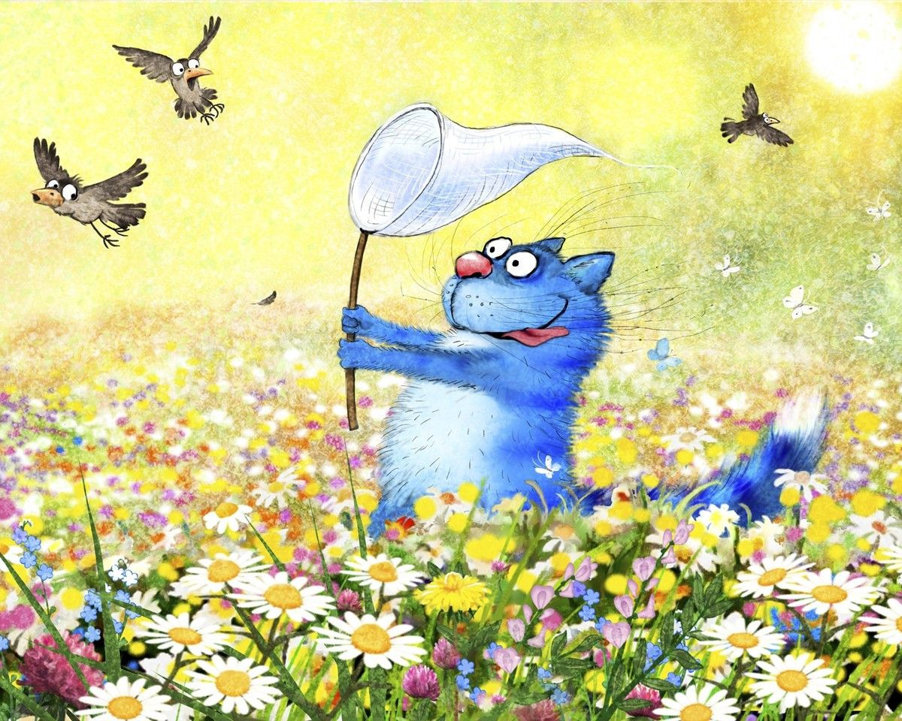
Безопасного и позитивного лета!

